Slide 1


Khởi động

Slide 2
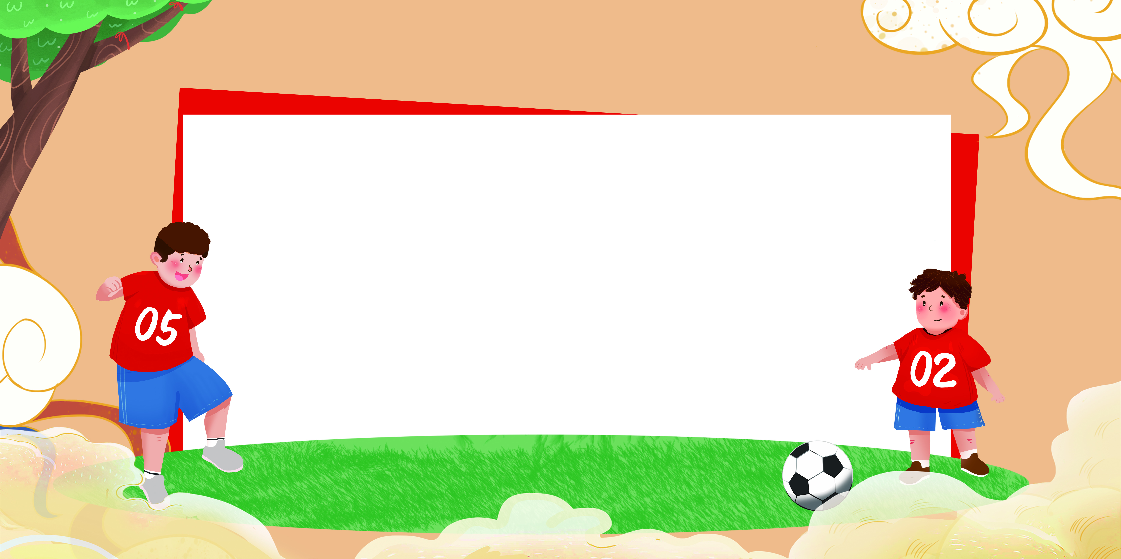

TIẾNG VIỆT

Slide 3
NHÀ DIỄN GIẢ NHÍ

Slide 4



Kì nghỉ hè vừa rồi em đã có những trải nghiệm gì?
Kể về điều đáng nhớ nhất trong kì nghỉ hè vừa qua của em.
Điều đáng nhớ nhất trong kì nghỉ hè vừa qua của em là gì?
Vì sao em lại nhớ điều đó nhất?

Slide 5
Nhà văn nhí

Slide 6




CHIA SẺ TRƯỚC LỚP
Trình bày
Nhận xét

Slide 7





Bài viết có nhiều câu văn hay
(dùng từ hay)
Bài viết đã đúng yêu cầu
Bài viết có sáng tạo
(thêm ý mới)

Slide 8


